Slide 1
Die KSVPsych-RL als Motor einer kooperativen Versorgung: Status Quo und Perspektiven
Tagung „Gut Vernetzt“
PIBB
4. Juni 20225
Dr. Suanne Armbruster Abteilungsleiterin Versorgungsstruktur, KBV

Slide 2
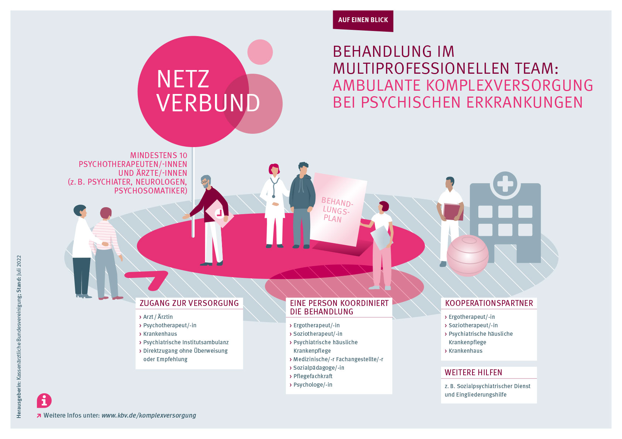
KSVPsych-Richtlinie baut verbindliche Kooperationsstrukturen auf
Komplexleistungen/ Erwachsene
Interdisziplinäres u. interprofessionelles Netzwerk:
Vertragsärztlich-psychotherapeutischer Netzverbund
Kooperation mit mindestens
einem weiteren Leistungserbringer
einem Krankenhaus
Weitere Strukturmerkmale:
Patientenindividuelle Koordination durch Ärztin/Arzt bzw. Psychotherapeutin/Psychotherapeuten des jeweiligen Netzverbundes (Bezugsfunktion)
Unterstützt von nicht-ärztlicher koordinierender Person

Slide 3
Ein verbindliches Versorgungsschema für schwer psychisch kranke Patientinnen und Patienten wird etabliert
Versorgungsschema
Eingangssprechstunde, differentialdiagnostische Abklärung, regelmäßige interdisziplinäre bzw. interprofessionelle Fallkonferenzen, Berücksichtigung SGB-V-externe Leistungen

Slide 4
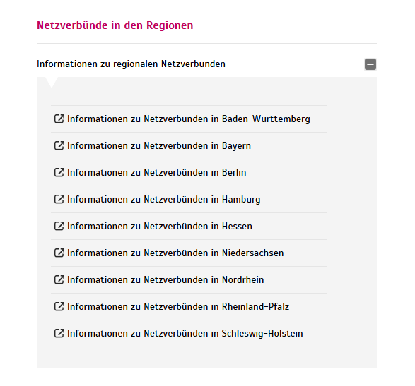
Netzverbünde entstehen, aber langsam
Strukturaufbau
Stand Netzverbund-Gründungen 01/2025:
26 NV in 9 KV-Bezirken
Strukturaufbau noch nicht flächendeckend
zwischen 11 und 96 ärztliche und psychotherapeutische Mitgliedern
Kooperation i.d.R. mit einem Krankenhaus
Weitere Informationen: https://www.kbv.de/html/themen_58817.php#content67695

Slide 5
Kooperationen entwickeln sich parallel weiter: Beispiele
Kooperation
Mehr MVZ und BAGs
Palliativnetzwerke
Praxisnetze
Anzahl ÄrztInnen/PsychotherapeutInnen in MVZ in den letzten 10 Jahren mehr als verdoppelt
Mehr und mehr Psychotherapeuten und Psychiater in MVZs
Vernetzung mit Pflege
Gestufte Versorgungsintensität und Interdisziplinarität
90 anerkannte Praxisnetze mit ca. 5.027 Praxen, in denen 7.632 Ärzt*innen & Psychotherapeut*innen
23 verschiedenen Fachgruppen
u.a. die Fachgruppen Nervenheilkunde/Neurologie/Psychiatrie, Psychiatrie/Psychotherapie, Psychologische Psychotherapie, und Kinder- und Jugendpsychiatrie und -psychotherapie

Slide 6
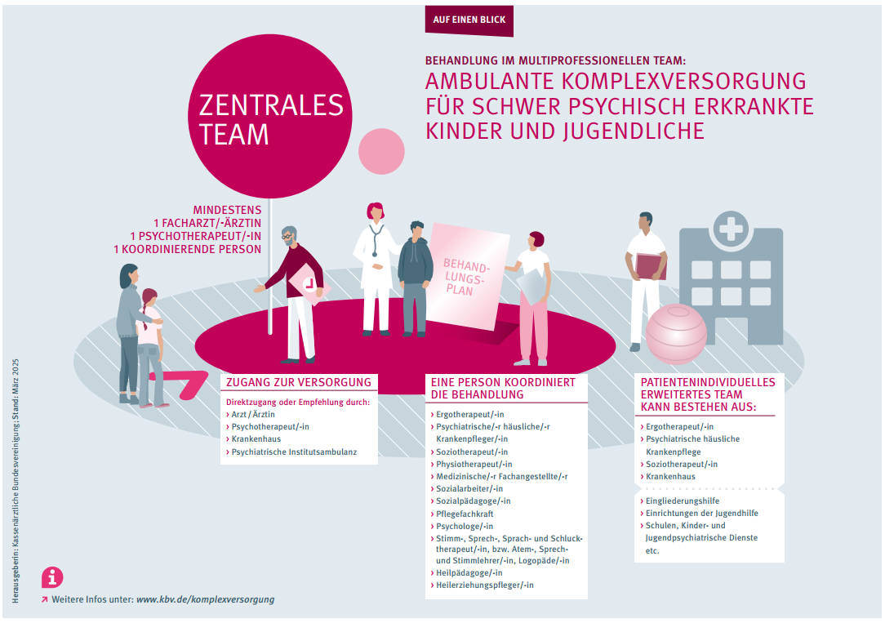
Ein niederschwelliges, bürokratiearmes Modell für die Versorgung von Kindern und Jugendlichen entsteht: Die KJ-KSVPsych-Richtlinie
Vergleichbare Struktur zur Erwachsenen-RL:
Kooperationsvorgaben, nicht-ärztliche Koordination
Versorgungsschema: Eingangssprechstunde, differentialdiagnostische Abklärung, regelmäßige interdisziplinäre bzw. interprofessionelle Fallkonferenzen
Abweichungen von der Erwachsenen-RL:
Zentrales Team aus 3 Berufsgruppen anstelle von Netzverbünden mit 10 Mitgliedern
Ärztlich-psychotherapeutisches 4-Augen-Prinzip
SGB-übergreifende Kooperation: Konkretere Einbeziehung der Hilfen und Angebote

Slide 7
WIR SIND FÜR SIE NAH.

